Slide 1
資料５－１
【第２回泉州周産期病院連絡会資料】
泉州二次医療圏における
周産期医療体制の今後の方向性について

Slide 2
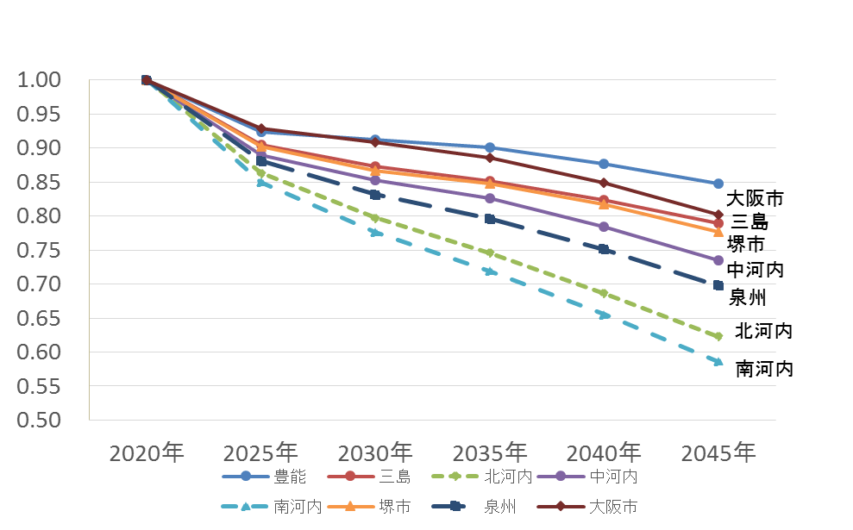
１ 基礎データ①：小児周産期における医療需要の推計
乳幼児の人口減のため、医療需要全体とは異なり、
小児・周産期の医療需要の減少が見込まれる
●０から４歳児の将来推計人口（対2020年比）
豊能
参照 国立社会保障・人口問題研究所「日本の地域別将来推計人口」

Slide 3
１ 基礎データ② （平成30年度分娩実績一覧）
泉州二次医療圏では、
病院における分娩数は、全体の約７割を占める
出典 大阪府医療機関情報システム

Slide 4
１ 基礎データ③ （令和元年６月ハイリスク分娩管理加算 実績一覧）
泉州二次医療圏では、ハイリスク分娩管理加算を
算定している病院は３病院となっている
出典 令和元年度病床機能報告

Slide 5
１ 基礎データ④ （令和元年６月特定集中治療室管理料等 実績一覧）
泉州二次医療圏では、特定集中治療室管理料等を
算定している病院は３病院となっている
出典 令和元年度病床機能報告
※特定集中治療室管理料等：小児特定集中治療室管理料、新生児特定集中治療室管理料、
総合周産期特定集中治療室管理料（新生児）

Slide 6
１ 基礎データ④ （必要となる産婦人科医師数（病院））
今後、医師の働き方改革の影響等により、
必要となる医師数は、増加する見込み
二次 医療圏 | 2018年 現在医師数※ | 2023年 必要となる医師数 （）：2018年との差 | 2036年 必要となる医師数 （）：2018年との差
豊能 | 108 | 137（+29） | 142（+34）
三島 | 72 | 88（+16） | 89（+17）
北河内 | 42 | 49（+7） | 46（+4）
中河内 | 47 | 52（+5） | 49（+2）
南河内 | 32 | 39（+7） | 36（+4）
堺市 | 44 | 49（+5） | 49（+5）
泉州 | 63 | 76（+13） | 75（+12）
大阪市 | 215 | 255（+40） | 252（+37）
合計 | 623 | 745（+122） | 738（+115）
※現在医師数：株式会社日本アルトマークメディカルデータベース2018より京都大学が集計
出典 大阪府医師確保計画

Slide 7
２ 泉州周産期病院連絡会
泉州二次医療圏では、医療機関の再編統合の動きがあったため、
本年度、泉州周産期病院連絡会を開催し、今後の方向性を確認
１ 目的
泉州二次医療圏における周産期の入院医療に関係する病院関係者が集まり、
地域の周産期医療提供体制の将来像について意見交換を行う。
あわせて各病院の課題を踏まえた今後の周産期医療機能の在り方の方向性等について
認識の共有を図る。
２ 主な協議・確認事項
（１）泉州二次医療圏における周産期医療提供体制の将来像
（２）各病院の2025年に向けた周産期医療機能の在り方の方向性等
（３）その他、周産期医療提供体制にかかる事項
３ 病院連絡会の開催実績
○第１回連絡会 ８月７日開催 ○第２回連絡会 10月28日開催

Slide 8
３ 将来の周産期医療体制（病院連絡会において方向性を確認）
周産期病院は、今後、８病院から６病院へ集約化
病院名 | 現状(A) | 将来 (B) | (B)-(A)
１大阪母子医療センター | 141床 | 141床 | 0床
２泉大津市立病院 | 54床 | 65床 | ▲19床
３府中病院 | 30床
４咲花病院 | 10床 | ０床 | ▲10床
病院名 | 現状(A) | 将来 (B) | (B)-(A)
５市立岸和田市民病院 | 17床 | 17床 | 0床
６岸和田徳洲会病院 | 10床 | 10床 | 0床
７りんくう総合医療センター | 36床 | 36床 | 0床
８谷口病院 | 37床 | 37床 | 0床
総合周産期母子医療センター
高石市
地域周産期母子医療センター
堺市
泉大津市
分娩実施病院
忠岡町
[府中病院]泉大津市立病院との再編統合により、
2023年に分娩機能停止。
※記号内の番号は、上記表の番号
２
６
３
[母子医療センター]老朽化のため建て替え予定
分娩実施有床診療所
1
4
１
５
４
※記号内の番号は、分娩実績順位
岸和田市
熊取町
7
3
2
[咲花病院]2020年11月に分娩機能停止（産科外来継続）。
分娩機能は、母子センターに集約
田尻町
７
泉佐野市
和泉市
８
5
貝塚市
6
泉南市
阪南市
岬町

Slide 9
４ 泉州周産期医療体制にかかる今後の予定
今後も、泉州周産期医療体制を確保できるよう、適宜、
関係者と協議検討していく
１ 論点
○2023年には、泉大津市立病院と府中病院において再編統合の予定があり、
地域の分娩体制に変化が生じる。
○そのため、圏域内の分娩体制について、各医療機関の担うべき機能（ハイリスク分娩、
通常分娩別機能等）等、協議検討していくことが必要。
２ 今後の取組
(1) 地域医療構想
○地域医療構想関係会議（医療病床懇話会、保健医療協議会）において、
本連絡会の結果について報告し、必要に応じて内容について協議検討する。
○医療機関が実施する病床機能転換や病床のダウンサイジングについて、
地域医療介護総合確保基金等を活用し、支援していく。
(2) 医師確保
○医療機能の集約化等に伴う、医師の派遣調整にあたっては、大阪府地域医療
センターや各大学、地域の医療機関と情報連携し、地域の医師確保状況等を
議論するとともに、大阪府医療対策協議会の意見を踏まえ協議・検討していく。

